Slide 1
Seguridad en Internet
Estefanía Cortés Ancos
D.I.E.S.I.A
E.T.S.I La Rábida. Universidad de Huelva

Slide 2

Mecanismos que minimizan (no anulan) la vulnerabilidad de bienes y recursos.
Para preservar la seguridad se han desarrollado dispositivos, protocolos y mecanismos adecuados.

Slide 3
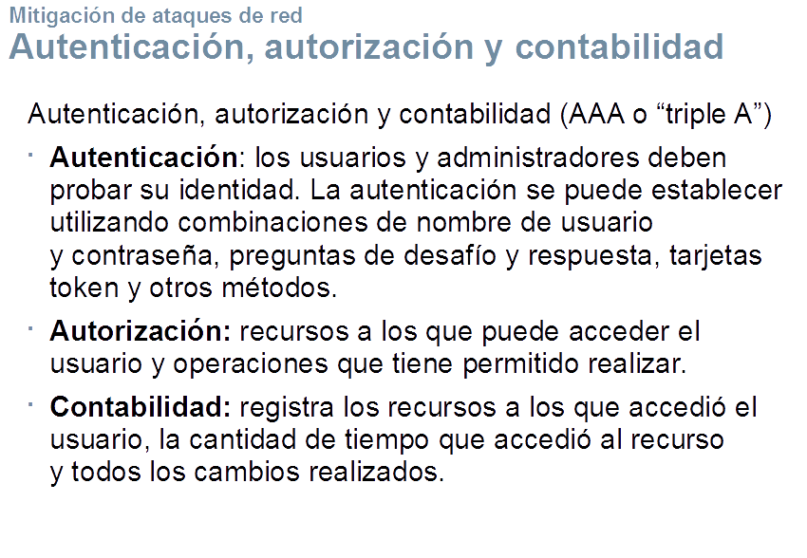

Slide 4

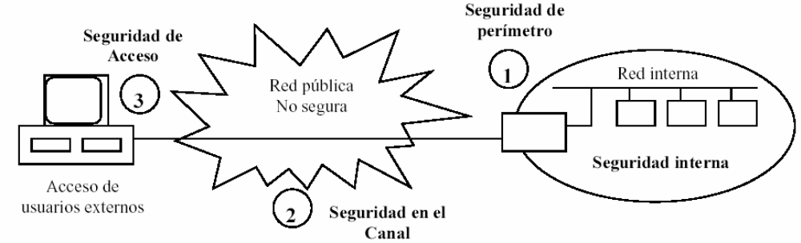
Seguridad de perímetro: Protección frente ataques del exterior generalmente basada en Cortafuegos (Firewalls).
Seguridad en el canal: Donde hay que proteger los datos frente a escuchas mediante criptografía.
Seguridad de acceso: Donde se contemplan tres aspectos, la identificación del usuario, la autorización del acceso y la auditoria de las operaciones realizadas por el usuario.

Slide 5

Pasivos: (información no alterada).
Atacan la confidencialidad de los datos
  Revelación de datos. El intruso analiza los datos y extrae la información que contienen.
  Análisis de tráfico. El intruso puede deducir alguna información (volumen de tráfico, control de horas, origen/destino de la comunicación).
Activos: (información alterada).
Atacan la integridad de la información.
  Compromiso: La entidad atacante obtiene el control de algún elemento interno de la red
  Modificación: La entidad atacante modifica el contenido de algún mensaje o texto
  Suplantación: La entidad atacante se hace pasar por otra persona
  Reenvío: La entidad atacante obtiene un mensaje o texto en tránsito y más tarde lo reenvía de forma no autorizada
  Denegación de servicio: La entidad atacante impide que un elemento cumpla su función

Slide 6




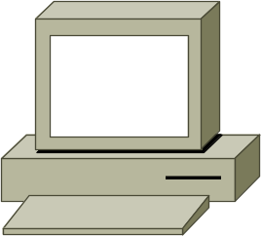

Ataque
Interno
Internet
Ataque
Acceso
Remoto
Ataque
Externo
Notes:
20

Slide 7
Diseñar un sistema de seguridad supone cerrar las posibles vías de ataque.
Para ello es imprescindible un profundo conocimiento acerca de las debilidades que los atacantes aprovechan, y del modo en que lo hacen.
Existen organismos que informan de forma actualizada, las técnicas de ataque utilizadas y novedades, por ejemplo:
  CERT/CC (Computer Emergency Response Team Coordination Center), http://www.cert.org
  http://www.rediris.es/cert/

Slide 8

Software actualizado
Buena política de permisos
Claves adecuadas (cambiarlas a menudo)
Seguridad física (armarios, cableado)
Evitar software desconocido
Habilitar sólo servicios necesarios
Utilizar barreras de protección (cortafuegos)
Monitorización y rastreo

Slide 9
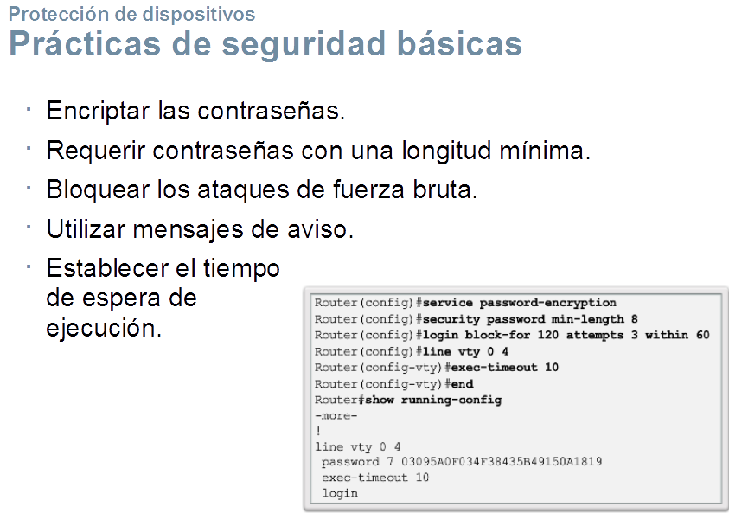

Slide 10

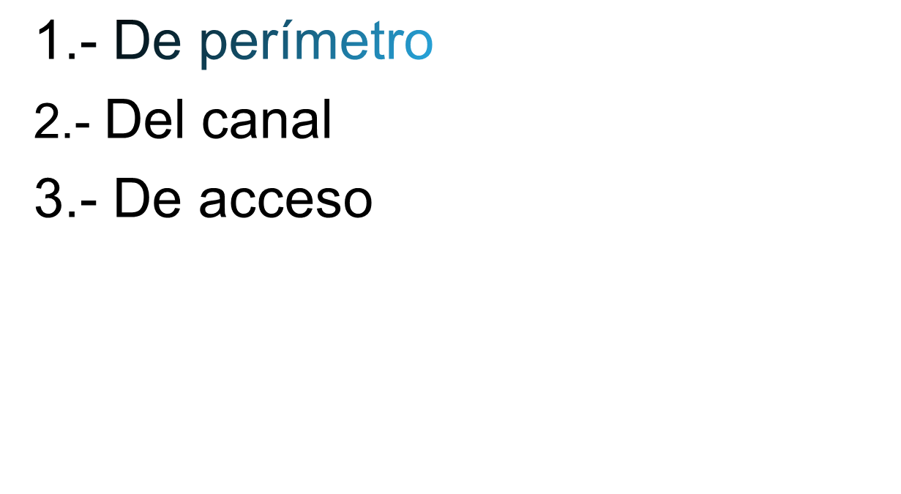

Slide 11

Cortafuegos o firewall:
  Controlan todo el tráfico que entra y sale de la red, impidiendo el que se considera peligroso siguiendo unas reglas de filtrado
IDS/IPS (Intrusion Detection System / Intrusion Protection System) o Husmeador de paquetes:
  Dispositivo que inspecciona todo el tráfico que entra y sale de la red, buscando evidencias de ataques (firmas)
  Snort, uno de los IDS más populares, compatible tanto con sistemas Windows como Linux. http://www.snort.org
Honeypot:
  Equipo con vulnerabilidades conocidas y controladas que se instala en una red para que actúe de cebo y atraiga a los hackers
  HoneyBOT: Programa permite simular todos los puertos TCP/UDP que no se encuentren en uso en el ordenador, Honeybot los abre y simula tener un servidor ejecutándose sobre el

Slide 12






E0
S0
Internet
Honeypot
Cortafuegos
E1
El IDS recibe una copia de todo el tráfico que se envía y recibe de Internet. Es un dispositivo pasivo
Red interna (Intranet)
IDS

Slide 13

Normalmente, la red de una empresa tiene un conjunto de servidores que deben estar accesibles desde el exterior, por ejemplo servidor Web, DNS y correo electrónico.
Estos servidores están expuestos a ataques, por lo que deben estar especialmente bien protegidos. Por eso se colocan en una red especial denominada Zona Desmilitarizada o DMZ (DeMilitarized Zone).
La comunicación entre la DMZ y la red interior debe pasar siempre a través del cortafuegos.

Slide 14

Consiste en un dispositivo formado por uno o varios equipos que se sitúan entre la red de la empresa y la red exterior (Internet).
Crea un perímetro de seguridad y defensa de la organización que protege.
Analiza todos los paquetes que transitan entre ambas redes y filtra los que no deben ser reenviados, de acuerdo con un criterio establecido de antemano.

Slide 15

Screening Router
  Un router separando la red interna del exterior
Dual Homed Gateway
  Un bastion host (Un host con dos NICs , puede procesar filtros más complejos que un router ) separando la red interna de Internet.
Screened Host Gateway
  Un router separando la red interna de Internet que puede enviar el tráfico de entrada sólo al host bastión
Screened Subnet
  Dos routers separando la red interna e Internet y un bastion host dentro de la red formada por ambos routers, esta red interna es conocida como zona neutra de seguridad o zona desmilitarizada (DMZ Demilitarized Zone)

Slide 16

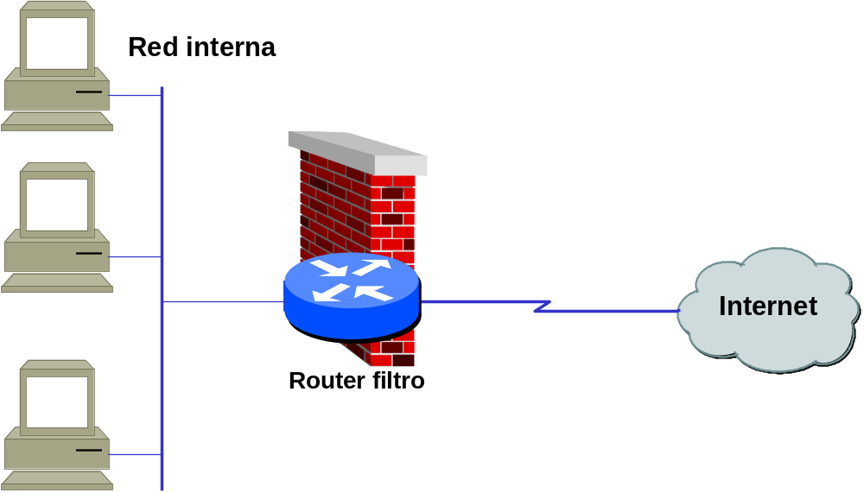

Slide 17


Red
Externa
Red
Interna
Bastión
Bastión con dos tarjetas de red, conectadas a redes diferentes

Slide 18


Un router que bloquea todo el tráfico hacia la red interna, excepto al bastión
Si el atacante entra en el bastión,
no hay ninguna seguridad
Bastión
Red
Externa
Red
Interna
Router

Slide 19
Bastión
Red
Interna
Router
Red
Externa
Router
El tráfico sospechoso se envía hacia el bastión.
Si el atacante entra en el bastión, todavía tiene un router por delante

Slide 20

Configuración del cortafuegos mediante reglas de filtrado.
Las reglas de filtrado pueden establecerse según diversos campos de la cabecera IP y TCP/UDP:
  Direcciones IP de origen o destino
  Campo protocolo cab. IP: ICMP, TCP, UDP, etc.
  Puerto TCP o UDP de origen o destino
  Tipo de mensaje ICMP
  Inicio de conexión TCP (flags SYN puesto y ACK no puesto)

Slide 21

Las ACLs permiten definir reglas de filtrado en los routers y aplicarlas sobre algunas de sus interfaces (in/out).
Las ACLs pueden ser estándar o extendidas.
Las ACLs estándar pueden filtrar paquetes en base a la dirección IP de origen
Las ACLs extendidas pueden filtrar paquetes en base a:
  Dirección IP de origen o destino
  Puerto TCP/UDP de origen o destino
  Tipo de mensaje ICMP
  Paquete TCP de establecimiento de conexión
  Otros campos de la cabecera de red o transporte

Slide 22

Cada ACL está compuesta por un conjunto de reglas que se evalúan en el orden en que se han declarado.
Todas las reglas son de tipo permit o deny (permitir o denegar)
Si el paquete cumple una regla de la lista se le aplica la acción indicada (permit o deny) y ya no se comprueba el resto de la lista
Las listas siempre tienen un DENY ANY ANY implícito al final
Las ACLs se configuran en modo configuración global. Cada ACL se identifica con un número:
  Del 1 al 99 para las ACLs estándar
  Del 100 al 199 para las ACLs extendidas
Se pueden añadir reglas al final de una ACL, pero no se pueden borrar, modificar o cambiar de orden. Para esto es preciso borrar y definir toda la ACL de nuevo

Slide 23
Sintaxis:
ACcess-list nº_lista Permit|Deny protocolo IP_origen [wild-mask] [operación] [Puerto_origen] IP_destino [wild_mask] [operación] [Puerto_destino] [established]
Ejemplos:
Identificador
Router#CONFigure Terminal
Router(config)# ACcess-list 100 DEny IP 20.0.1.1 0.0.0.0 Any
Router(config)# ACcess-list 100 Permit IP Any Any
Router(config)#CTRL/Z
1ª regla
2ª regla
Efecto: Descarta paquetes con IP origen 20.0.1.1. Permite todo lo demás
Router#CONFigure Terminal
Router(config)# ACcess-list 101 DEny IP Any 20.0.1.1 0.0.0.0
Router(config)# ACcess-list 101 Permit IP Any Any
Router(config)#CTRL/Z
Efecto: Descarta paquetes con IP destino 20.0.1.1. Permite todo lo demás

Slide 24
Internet
Permit TCP Any 80.1.1.1 EQ 25
Permit UDP Any 80.1.1.1 EQ 53
Permit TCP Any 80.1.1.2 EQ 21
Permit TCP Any 80.1.1.3 EQ 80
Deny IP Any 80.1.1.0 0.0.0.255
80.1.1.1
DNS, Mail
80.1.1.2
FTP
80.1.1.3
HTTP
Red interna (fuertemente protegida)
Zona desmilitarizada o DMZ
(red 80.1.1.0/24)

Slide 25
A
Descartar en S0 todo el tráfico con origen/destino A. A debe poder comunicar libremente con C y D.
20.0.1.1
B
E0
100
101
Internet
S0
20.0.1.2
E1
Red 20.0.1.0/24
C
Router#CONFigure Terminal
Router(config)# ACcess-list 100 DEny IP 20.0.1.1 0.0.0.0 Any
Router(config)# ACcess-list 100 Permit IP Any Any
Router(config)# ACcess-list 101 DEny IP Any 20.0.1.1 0.0.0.0
Router(config)# ACcess-list 101 Permit IP Any Any
Router(config)# Interface S0
Router(config-if)# IP ACCEss-group 100 Out
Router(config-if)# IP ACCEss-group 101 In
20.0.2.1
D
20.0.2.2
Red 20.0.2.0/24
Efecto: Descarta paquetes con IP origen 20.0.1.1 que salgan por S0 y paquetes con IP destino 20.0.1.1 que entren por S0 . Permite todo lo demás

Slide 26

  Para prevenir falseo de la dirección IP de origen. Aplicado habitualmente por todos los ISPs
No aceptar paquetes entrantes con IP origen ∉ 147.156.0.0/16
No aceptar paquetes entrantes con IP origen ∈ 147.156.0.0/16
Red 147.156.0.0/16
100
101
E0
S0
Internet
Router#CONFigure Terminal
Router(config)# ACcess-list 100 Permit IP 147.156.0.0 0.0.255.255 Any
Router(config)# ACcess-list 100 DEny IP Any Any
Router(config)# ACcess-list 101 DEny IP 147.156.0.0 0.0.255.255 Any
Router(config)# ACcess-list 101 Permit IP Any Any
Router(config)# Interface E0
Router(config-if)# IP ACCEss-group 100 In
Router(config-if)# Interface S0
Router(config-if)# IP ACCEss-group 101 In
Efecto: Descarta paquetes que entren por E0 con IP origen ∉ 147.156.0.0/16. Descarta paquetes que entren por S0 con IP origen ∈ 147.156.0.0./16. Permite todo lo demás

Slide 27
Se quiere obligar a los usuarios de una red a utilizar el proxy para salir a Internet, dejando libre el resto del tráfico
Red 20.0.1.0/24
100
E0
S0
Internet
20.0.1.x
Router#CONFigure Terminal
Router(config)# ACcess-list 100 Permit Tcp 20.0.1.10 0.0.0.0 Any EQ 80
Router(config)# ACcess-list 100 DEny Tcp 20.0.1.0 0.0.0.255 Any EQ 80
Router(config)# ACcess-list 100 Permit IP Any Any
Router(config)# Interface E0
Router(config-if)# IP ACCEss-group 100 In
Servidor Proxy
20.0.1.10
Efecto: Permite paquetes IP/TCP que entren por E0 con IP origen 20.0.1.10 y puerto destino 80. Descarta paquetes IP/TCP que entren por E0 con IP origen ≠ 20.0.1.10 y puerto destino 80. Permite todo lo demás

Slide 28
No queremos permitir conexiones TCP entrantes, pero sí salientes. Por seguridad no permitiremos ningún tráfico que no sea TCP (IP, UDP, etc.)
Red 20.0.1.0/24
100
E0
S0
Internet
Router#CONFigure Terminal
Router(config)# ACcess-list 100 Permit Tcp Any 20.0.1.0 0.0.0.255 EStablished
Router(config)# ACcess-list 100 DEny IP Any Any
Router(config)# Interface S0
Router(config-if)# IP ACCEss-group 100 In
Router#CONFigure Terminal
Router(config)# ACcess-list 100 Permit Tcp Any 20.0.1.0 0.0.0.255 EStablished
Router(config)# ACcess-list 100 DEny IP Any Any
Router(config)# Interface S0
Router(config-if)# IP ACCEss-group 100 In
Efecto: S0 deja pasar el tráfico TCP que corresponda a conexiones establecidas. Rechaza todo lo demás

Slide 29
Ejemplo
Router#configure Terminal
Router(config)# access-list 100 Permit Tcp Any RED_INTERNA established
Router(config)# access-list 100 Deny IP Any Any
Router(config)# access-list 101 Permit Tcp Any RED_DMZ eq PUERTO_SERV
Router(config)# access-list 101 Deny IP Any Any
Router(config)# interface R_INT
Router(config-if)# ip access-group 100 out
Router(config)# interface R_DMZ
Router(config-if)# ip access-group 101 out

Slide 30

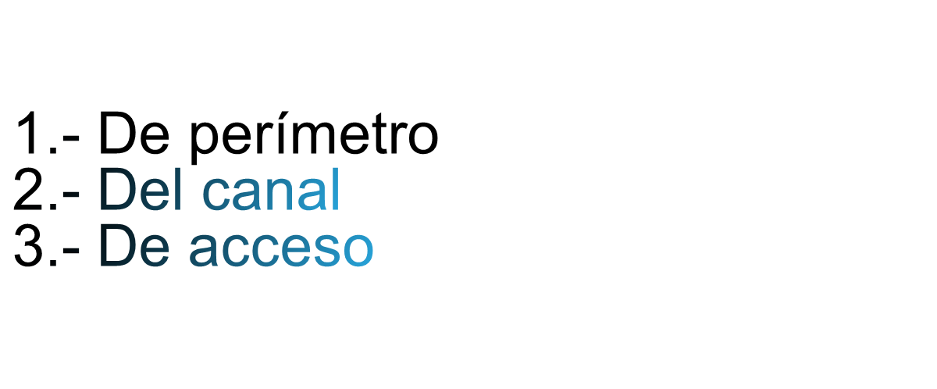

Slide 31

KRYPTOS = oculto y GRAPHE = escrito
La criptografía busca métodos más seguros de cifrado:
  Criptografía clásica: cifrados por sustitución y transposición
  Criptografía moderna: cifrados en base a claves.
    Clave secreta, simétrica.
    Clave pública, asimétrica
El criptoanálisis se encarga de descifrar los mensajes.
  Los intrusos utilizan estas técnicas.
Notes:
En muchos países no está permitido el uso de criptografía que el propio gobierno no sea capaz de descifrar. Este es el caso de EEUU y Francia.

Slide 32
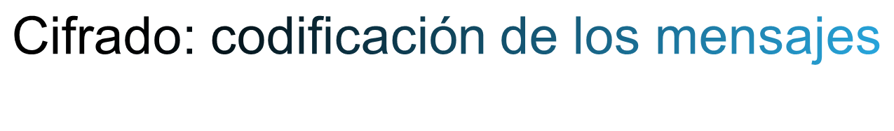
El intruso pasivo
El intruso activo altera
simplemente escucha.
los mensajes.
Intruso
Texto n
ormal, P
Método de
Método de
Texto normal, P
cifrado.
descifrado.
Clave de cifrado, k
Texto cifrado, C=E
k
(P)
Clave de descifrado, k.
E y D son sólo funciones matemáticas parametrizadas con la clave k
El texto normal (P) se transforma (cifra) mediante una función que tiene como parámetro una clave k
En este caso se ha utilizado clave simétrica (misma clave K)
C = E_{k}(P) es el texto cifrado (C) obtenido a partir de P, usando la clave k y la función matemática E_{k} para codificarlo
P = D_{k}(C) es el mensaje descifrado de C para obtener el texto normal P

Slide 33

D_{k}(E_{k}(P)) = P
E y D son sólo funciones matemáticas parametrizadas con la clave k
Este método de cifrado con claves, permite cambiar fácilmente de método de cifrado simplemente con cambiar la clave

Slide 34

En el cifrado de clave privada o secreta (cifrado simétrico) las claves de cifrado y descifrado son la misma (o bien se deriva de forma directa una de la otra), debiendo mantenerse en secreto dicha clave. Ejemplos:
  DES (Data Encryption Standard) y T-DES (o 3DES)
  IDEA (International Data Encryption Algorithm)
  AES (Advanced Encryption Standard) o Rijndael
En el cifrado de clave pública (cifrado asimétrico), las claves de cifrado y descifrado son independientes, no derivándose una de la otra, por lo cual puede hacerse pública la clave de cifrado siempre que se mantenga en secreto la clave de descifrado. El emisor cifra con la clave pública del receptor y el receptor descifra con su propia clave privada. Ejemplo:
  Cifrado RSA (Rivest, Shamir, Adleman)

Slide 35
El algoritmo de cifrado E( ), descifrado D( ) y la clave de cifrado, se hacen públicos (de ahí el nombre de criptografía de clave pública), pero se mantiene secreta la clave de descifrado.
La clave pública debe ser certificada por una autoridad de certificación (CA, Certification Authority)
La clave pública también puede servir para intercambiar una clave de sesión, secreta.

Slide 36

Usuario A
Usuario B
D_{A}
E_{A}
D_{B}
E_{B}
t
P = “Mi cuenta bancaria es 0000-1111”
D_{B}(E _{B}(P)) = P
E _{B}(P)
EA y EB son públicos.
A toma su primer mensaje P, calcula E_{B}(P) y lo envía a B
B entonces lo descifra aplicando su clave secreta D_{B}, es decir, calcula D_{B}(E_{B}(P)) = P
Nadie más que B, puede descifrar el mensaje E_{B}(P), porque se supone que el sistema de cifrado es robusto y porque es demasiado difícil derivar D_{B} de la E_{B} públicamente conocida
B procede igual que A.
Notes:
Como los algoritmos de clave pública, como RSA, son muy lentos (1000 veces más lentos que los alg. de clave privada), normalmente se usan para establecer una clave privada y una vez establecida se utiliza un alg. DES, IDEA, AES….

Slide 37

En la práctica, por razones de velocidad y seguridad, todo el tráfico de datos se cifra usando criptografía de clave secreta (DES,3DES, IDEA, AES, ...) que llamaremos clave de sesión.
La criptografía de clave pública (RSA) se usa ampliamente para establecer la clave de sesión.
De esta forma, gestionamos una nueva clave secreta por conexión y mantenemos en seguridad las claves públicas.

Slide 38

Usuario A
Usuario B
D_{A}
E_{A}
D_{B}
E_{B}
t
P=soy A y quiero hablar con B, usando clave privada K
E _{B}(P)
D_{B}(E _{B}(P)) = P
B ya sabe la clave que quiere usar A
P’=ok A! soy B, y la clave privada que vamos a usar es K
E _{A}(P’)
D_{A}(E _{A}(P’))=P’
A ya sabe que la comunicación podrá establecerse de forma segura
Ahora pueden comunicarse usando
Clave simétrica de sesión K

Slide 39
La comunicación segura puede realizarse a diversos niveles:
Nivel | Ejemplo
Enlace | Redes inalámbricas: WEP (Wired Equivalent Privacy) y WPA (Wi-Fi Protected Access)
Red | IPSec
Transporte | TSL / SSL
Aplicación | PGP (Pretty Good Privacy) SNMP v3, SSH
Notes:
Pretty Good Privacy o PGP es un programa cuya finalidad es proteger la información distribuida a través de Internet mediante el uso de criptografía de clave pública, así como facilitar la autenticación de documentos gracias a firmas digitales. Utilizado correctamente, PGP puede proporcionar un gran nivel de seguridad. A diferencia de protocolos de seguridad como SSL, que sólo protege los datos en tránsito (es decir, mientras se transmiten a través de la red), PGP también puede utilizarse para proteger datos almacenados en discos, copias de seguridad, …

Slide 40

En cuanto a seguridad, las redes wireless deben incorporar dos servicios: autenticación y privacidad.
WEP utiliza cifrado de clave simétrica y estática (la misma para todos los clientes). Deficiencias: corta longitud de su clave o la propagación de la misma (la misma clave se usa para acceder y encriptar).
WPA implementa TKIP (Temporal Key Integrity Protocol), un protocolo para intercambiar claves de manera dinámica, automáticamente genera nuevas claves de encriptación únicas para cada uno de los clientes. Más seguro que WEP.
WPA2 (estándar IEEE 802.11i) implementa AES (Advanced Encryption Standard, mejor que TKIP) y es más seguro que WPA.
Los hackers de redes inalámbricas cuentan con una variedad de herramientas a su disposición, dependiendo de su nivel de sofisticación y determinación:
  Network Stumbler encuentra redes inalámbricas.
  Kismet muestra las redes inalámbricas que no publican sus SSIDs.
  AirSnort y AirCrack capturan y quiebran claves WEP.
  CoWPAtty quiebra claves WPA-PSK (WPA1).
  ASLEAP recolecta datos de autenticación.
  Wireshark puede explorar datos de una red Ethernet inalámbrica y SSIDs 802.11.
También existen listas de control de accesos basadas en la dirección MAC, disponiendo en el PA de una lista con los clientes autorizados para rechazar a los que no lo están
Notes:
Las redes wireless que utilizan WEP o WPA / TKIP no son muy seguras y son vulnerables a ataques de hacking. Utilizar WPA2/AES para cifrado y autenticación y servidor de administración de claves (de autenticación (Ejemplos: RADIUS, TACACS+).
WPA y WPA2 son protocolos diseñados para trabajar con y sin un servidor de manejo de claves. Si no se usa un servidor de claves, todas las estaciones de la red usan una “clave previamente compartida” (PSK - Pre-Shared-Key-, en inglés), El modo PSK se conoce como WPA o WPA2-Personal. Cuando se emplea un servidor de llaves, al WPA2 se le conoce como WPA2-Corporativo (o WPA2-Enterprise, en inglés). En WPA-Corporativo, se usa un servidor IEEE 802.1X para distribuir las claves.
WPA sirve de interfaz para un servidor de autentificación como RADIUS o TACACS+. En caso de que no se disponga de un servidor de autentificación se puede usar el modo con PSK. Una vez se ha verificado la autenticidad del usuario el servidor de autentificación crea una pareja de claves maestras (PMK) que se distribuyen entre el punto de acceso y el cliente y que se utilizarán durante la sesión del usuario. La distribución de las claves se realizará mediante los algoritmos de encriptación
correspondientes TKIP o AES con las que se protegerá el tráfico entre el cliente y el punto de acceso.

Slide 41

IPsec es un estándar IETF (RFC 2401-2412) que define cómo debe configurarse una VPN utilizando el protocolo de direccionamiento IP.
Se basa en algoritmos existentes para implementar el cifrado, la autenticación y el intercambio de claves.
IPsec funciona en la capa de red, protegiendo y autenticando los paquetes IP entre los dispositivos IPsec participantes (pares).
Todas las implementaciones de IPsec tienen un encabezado de capa 3 en texto plano, para evitar problemas en el enrutamiento.
Dos formas de funcionamiento: transporte o túnel
Modo transporte:
  Comunicación segura extremo a extremo.
  Requiere implementación de IPSec en ambos hosts
Modo túnel:
  Comunicación segura entre routers únicamente o entre un host y un router.
    Permite incorporar IPSec sin tener que modificar los hosts.
Notes:
IPsec funciona sobre todos los protocolos de capa 2, tales como Ethernet, ATM, Frame Relay, SDLC (Synchronous Data Link Control) y HDLC (High-Level Data Link Control).

Slide 42






Host con IPSec
Host con IPSec
Internet
Router sin IPSec
Router sin IPSec
Router con IPSec
Router con IPSec
Host sin IPSec
Host sin IPSec
Internet
Túnel IPSec
Notes:
El modo túnel ESP es utilizado en la aplicación IPsec de acceso remoto. Una oficina hogareña puede no disponer de un router para realizar el cifrado y encapsulación IPsec. En este caso, se ejecuta un cliente IPsec en el PC, el cual realiza la encapsulación y
cifrado IPsec. Luego, en la oficina corporativa, el router es quien desencapsula y descifra el paquete.

Slide 43

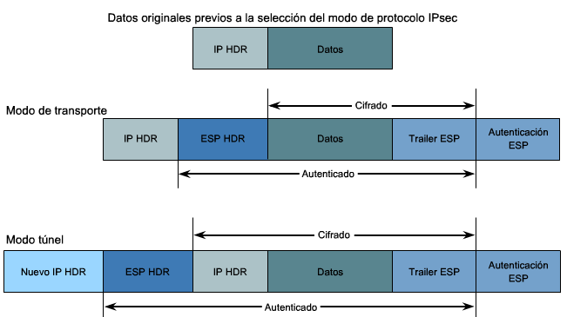
Notes:
Cifrado si se utiliza ESP

Slide 44

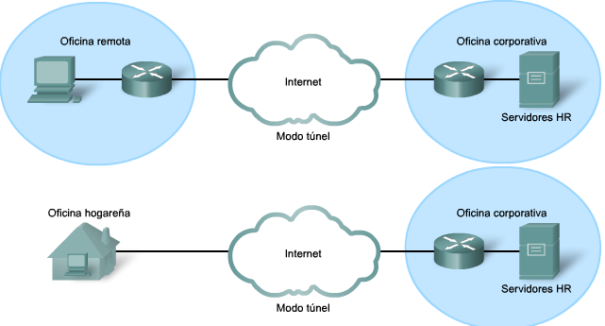
El modo túnel es utilizado en la aplicación IPsec de acceso remoto.
Una oficina hogareña puede no disponer de un router para realizar el cifrado y encapsulación IPsec.
  En este caso, se ejecuta un cliente IPsec en el PC, el cual realiza la encapsulación y cifrado IPsec.
  Luego, en la oficina corporativa, el router es quien desencapsula y descifra el paquete.

Slide 45
Consiste en aprovechar una infraestructura pública para simular una red privada.
El direccionamiento es independiente del de la red pública.
Solución muy útil actualmente para comunicar una empresa con varias sedes a través de Internet.
A menudo conllevan un requerimiento de seguridad (encriptación con IPSec).
Se basa en la creación de túneles. Los túneles pueden conectar usuarios u oficinas remotas.
Notes:
El Nivel de Red en Internet
Redes
3-<number>

Slide 46

Secure Socket Layer (SSL), desarrollado por Netscape en 1995.
SSL se localiza sobre el nivel de transporte, e independiente del protocolo superior se puede utilizar con cualquier protocolo: HTTP, FTP, SMTP, etc .
  Ejemplo: https://correo.uhu.es
Cuando el navegador opera en modo de conexión segura, aparece el dibujo de un candado o llave en la barra inferior.
Los puertos utilizados son
  443 para HTTPs
  465 para SSMTP
  563 para SNEWS
  636 para SS-LDAP
  995 para SPOP3
Para no vincularse a un fabricante (Netscape), se ha creado una generalización de SSL, llamado Transport Layer Security (TLS).
HTTP
FTP
HP
AP
CSCP
ADP
SSL
RP
TCP

Slide 47
Establecer una sesión SSL involucra los siguientes pasos:
  Paso 1. El usuario envía una conexión saliente al puerto TCP del servidor (P.e.: 443 si se trata de HTTPs).
  Paso 2. El servidor responde con un certificado digital que contiene una clave pública firmada digitalmente por una CA (Certificate Authority) fiable.
  Paso 3. El PC del usuario genera una clave secreta compartida que usarán ambos participantes.
  Paso 4. La clave secreta compartida es cifrada con la clave pública del servidor y es transmitida hacia él. El software del servidor descifra el paquete utilizando su clave privada. Ahora ambos participantes de la sesión conocen la clave secreta compartida.
  Paso 5. La clave es utilizada para cifrar la sesión SSL.

Slide 48

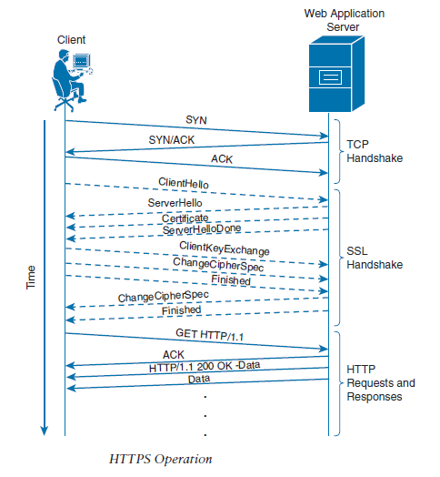
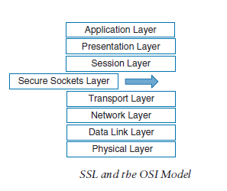

Slide 49
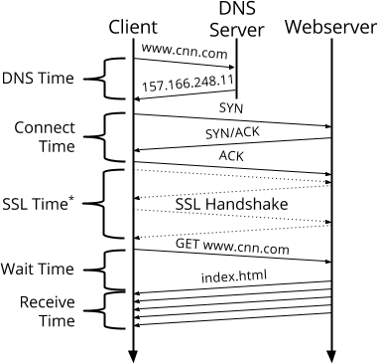

Slide 50

IPsec actua en la capa de red, la capa 3 del modelo OSI.
Otros protocolos de seguridad para Internet de uso extendido, como SSL, TSL y SSH operan de la capa de transporte (capas OSI 4 a 7) hacia arriba.
Tanto IPsec como SSL ofrecen acceso a virtualmente cualquier aplicación o recurso de la red, creando VPNs.
  Las VPNs SSL ofrecen conectividad simple desde máquinas de escritorio no controladas por la compañía, poco o nulo mantenimiento del software en ellas y portales web personalizados para el usuario tras identificarse.
IPsec es más flexible, ya que puede ser utilizado para proteger protocolos de la capa 4, incluyendo TCP y UDP, los protocolos de capa de transporte más usados.
IPsec tiene una ventaja sobre SSL y otros métodos que operan en capas superiores:
  Para que una aplicación pueda usar IPsec no hay que hacer ningún cambio, mientras que para usar SSL y otros protocolos de niveles superiores, las aplicaciones tienen que modificar su código.
  IP Sec supera a SSL en:
    Número de aplicaciones soportadas
    Fortaleza de su cifrado
    Fortaleza de su autenticación

Slide 51

Se trata de la infraestructura necesaria para establecer un sistema que permita la utilización a gran escala de criptografía de clave pública, con el fin de proveer servicios de autenticación, confidencialidad, integridad y no repudio.
Formada por el hardware, el software, las personas, las políticas y los procedimientos necesarios para crear, administrar, almacenar, distribuir y revocar los certificados digitales.

Slide 52
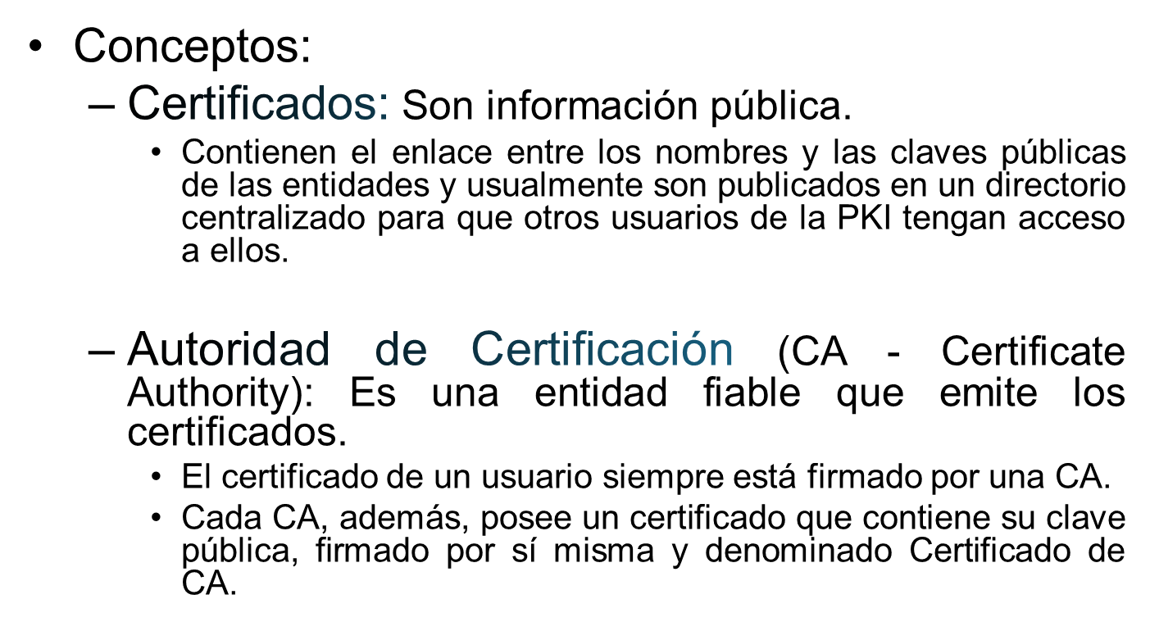

Slide 53
Es un documento digital mediante el cual una autoridad de certificación garantiza la vinculación entre la identidad de un sujeto o entidad y su clave pública (pareja de la clave privada correspondiente) durante un determinado período de validez.
Sólo el propietario conoce la clave privada que le permite cifrar o crear una firma digital.
Los certificados de seguridad los emiten las CA, accesibles por Internet. Actúan como una tercera parte de confianza.
Se trata de un documento digital, firmado con la clave privada de la CA (autoridad de certificación) que incluye:
  el nombre de la CA
  el nombre del usuario
  la clave pública del usuario (para verificar su firma digital)
  otra información como puede ser el tiempo de validez:
La función principal de un certificado es asegurar la validez de una clave pública y que pertenece a quién se cree que pertenece.
El estándar X.509 versión 3 (X.509v3) define el formato de un certificado digital.

Slide 54
Autoridad de Certificación (CA) es un ente u organismo de confianza que, de acuerdo con unas políticas y algoritmos, emite y certifica claves públicas de usuarios o servidores.
El usuario A enviará al usuario B su certificado (la clave pública firmada por CA) y éste comprobará con esa autoridad su autenticidad. Lo mismo en sentido contrario.
El proyecto CERES:
(CERtificación ESpañola) de la Fábrica Nacional de Moneda y Timbre (FNMT), consiste en establecer una Entidad Pública de Certificación, que permita autentificar y garantizar la confidencialidad de las comunicaciones entre ciudadanos, empresas u otras instituciones y administraciones públicas a través de las redes abiertas de comunicación. http://www.cert.fnmt.es/
A
B
certificado de B
certificado de A
Está firmado por CA?
Está firmado por CA?
CA


Autoridad de Certificación CA
Notes:
NOTAS SOBRE EL TEMA:

Slide 55
Principales autoridades de certificación:
  http://firmaelectronica.gob.es/Home/Empresas/Autoridades-Certificacion.html
Prueba:
  https://cifraronline.com/tripledes
  Cambiando en “Opciones Avanzadas”

Slide 56
La firma digital es un mecanismo de seguridad que impide que la información pueda ser modificada por entidades no autorizadas y garantiza tanto la autenticación de la entidad origen del mensaje como el no repudio.
En resumen, la firma digital permite enviar un mensaje con las propiedades de:
  Autenticación
  Integridad
  No repudio
Notes:
Además de asegurar la autenticidad e integridad de los mensajes, las firmas digitales son muy utilizadas para asegurar la autenticidad e integridad del código de programas clásicos y móviles. Los archivos ejecutables o posiblemente el paquete de instalación completo de un programa, son envueltos con una firma digital, la cual permite al usuario final verificar dicha firma antes de instalar el programa.
La firma digital de código provee ciertas seguridades sobre el mismo:
El código no ha sido modificado desde que fue publicado.
El código es auténtico y fue realmente originado por quien lo publica.
Quien publica el código no puede negar esta acción. Esto provee no repudio sobre el acto de publicación.

Slide 57
La firma digital se suele llevar a cabo cifrando un resumen del mensaje (el valor Hash) con el algoritmo de clave pública mediante la clave privada de su emisor (origen del mensaje).
Para verificar la firma, el receptor aplica la función hash a la información original recibida (mensaje sin cifrar o formar) y descifra la firma (mensaje cifrado o firmado) con la clave pública del emisor. Seguidamente, compara los resultados y si ambos coinciden el receptor tiene la garantía tanto de la autenticidad como de la integridad del mensaje.

Slide 58

La función hash es un algoritmo matemático que permite calcular un valor resumen de los datos a ser firmados digitalmente de longitud fija más corta que el mensaje.
Funciona en una sola dirección, es decir, no es posible a partir del valor resumen calcular los datos originales.
Cuando la entrada es un documento, el resultado de la función es un número que identifica inequívocamente al texto.
Si se adjunta este número al texto, el destinatario puede aplicar de nuevo la función y comprobar su resultado con el que ha recibido.
Las funciones hash más empleadas son:
  MD5, proporciona resúmenes de 128 bits
  SHA -1, proporciona resúmenes de 160 bits

Slide 59

